Slide 1
Федеральный Фонд
Обязательного Медицинского Страхования
Финансовые механизмы активизации работы по формированию здорового образа жизни и профилактике неинфекционных заболеваний
Председатель Федерального фонда обязательного медицинского страхования
Стадченко Н.Н.
Екатеринбург
2014

Slide 2
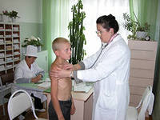
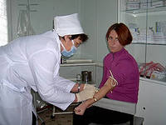
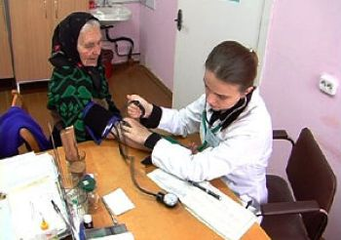
Профилактика – приоритет здравоохранения
Первичная медико-санитарная помощь является основой системы оказания медицинской помощи и включает в себя мероприятия по профилактике
От 0 месяцев
До 99 лет
-1-

Slide 3
Нормативно - правовые акты, устанавливающие финансовое обеспечение диспансеризации отдельных категорий граждан, а также медицинских осмотров
Программа государственных гарантий бесплатного оказания гражданам медицинской помощи на 2014 год и на плановый период 2015 и 2016 годов, утвержденная постановлением Правительства Российской Федерации от 18 октября 2013 г. № 932
Разделом Программы
III. Перечень заболеваний и состояний, оказание медицинской помощи при которых осуществляется бесплатно, и категории граждан, оказание медицинской помощи которым осуществляется бесплатно
установлено - Гражданам проводится
диспансеризация и профилактические медицинские осмотры в соответствии с порядками, утверждаемыми Министерством здравоохранения Российской Федерации, включая взрослое население в возрасте 18 лет и старше, в том числе работающих и неработающих граждан, обучающихся в образовательных организациях по очной форме, пребывающих в стационарных учреждениях детей-сирот и детей, находящихся в трудной жизненной ситуации, детей-сирот и детей, оставшихся без попечения родителей, в том числе усыновленных (удочеренных), принятых под опеку (попечительство), в приемную или патронатную семью, и другие категории.
Разделом Программы
II. Виды, условия и формы оказания медицинской помощи установлено,
первичная медико-санитарная помощь является основой системы оказания медицинской помощи и включает в себя,
в том числе мероприятия
по профилактике
Разделом Программы
IV. Финансовое обеспечение Программы установлено,
за счет средств обязательного медицинского страхования в рамках базовой программы обязательного медицинского страхования осуществляется финансовое обеспечение мероприятий по диспансеризации и профилактическим медицинским осмотрам отдельных категорий граждан
Порядки проведения профилактических мероприятий установлены приказами Минздрава России
-2-

Slide 4
Объемы диспансеризации
2013 – 2016 годы
средний норматив объема медицинской помощи на 1 – го застрахованного и норматив финансовых затрат в амбулаторных условиях, оказываемой с профилактической целью, в рамках базовой программы обязательного медицинского страхования
2016 год
2,38 посещения на 1-го застрахованного
2015 год
2,35 посещения на 1-го застрахованного
2014 год
355,5 рублей
2,27 посещения
на 1-го застрахованного
2013 год
351 рубль
2,04 посещения
на 1-го застрахованного
318,4 рублей
266,3 рублей
-3-

Slide 5
Способы оплаты профилактических мероприятий, оказывающихся в рамках первичной медико-санитарной помощи
Программа государственных гарантий бесплатного оказания гражданам медицинской помощи на 2014 год и на плановый период 2015 и 2016 годов, утвержденная постановлением Правительства Российской Федерации от 18 октября 2013 г. № 932
Разделом
программы
VI. Средние нормативы финансовых затрат на единицу объема медицинской помощи, средние подушевые нормативы финансирования, способы оплаты медицинской помощи, порядок формирования и структура тарифов на оплату медицинской помощи
Установлено
оплата медицинской помощи, оказанной в амбулаторных условиях осуществляется:
по подушевому нормативу финансирования на прикрепившихся лиц в сочетании с оплатой за единицу объема медицинской помощи - за медицинскую услугу, за посещение, за обращение (законченный случай)
Письмом
Минздрава России от 8 ноября 2013 г. № 11-9/10/2-8309 «О формировании и экономическом обосновании территориальной программы государственных гарантий бесплатного оказания гражданам медицинской помощи на 2014 год и на плановый период 2015 и 2016 годов»
Установлено
при оплате медицинской помощи по подушевому нормативу финансирования оплата диспансеризации, медицинского осмотра не включается в размер подушевого норматива
-4-

Slide 6
Средние тарифы по профилактическим мероприятиям, принятые за законченный случай в 2013-2014 годы (без учета районных коэффициентов и северных надбавок)
Диспансеризация определенных групп взрослого населения
Мероприятия
рост тарифов отмечен в 54 субъектах Российской Федерации
2013 год
2014 год
на 13% к 2013 г.
Чукотский автономный округ - 1 785,1
Республика Мордовия - 1 879,8
Высокие тарифы
Республика Татарстан - 1 685,5
Чукотский автономный округ - 1 785,1
Республика Мордовия- 1 664,3
Республика Татарстан - 1 685,5
Кабардино-Балкарская Республика -1 605,6
на 1,4% к 2013 г.
Кабардино-Балкарская Республика -1 627,5
Чувашская Республика - 1 093,1
на 19,6% к 2013 г.
Липецкая область - 1 262,9
Средние тарифы
Брянская область - 1 072,4
на 15% к 2013 г.
Брянская область - 1 233,3
Ярославская область - 1 063,7
на 15,6% к 2013 г.
Ярославская область - 1 229,3
Липецкая область - 1 055,9
на 3,6% к 2013 г.
Чувашская Республика - 1 132,6
на 9,8% к 2013 г.
Республика Башкортостан - 695,9
Минимальные тарифы
Республика Башкортостан - 763,9
Республика Саха (Якутия) - 682,6
на 1,4% к 2013 г.
Республика Саха (Якутия) - 691,9
Амурская область - 475,6
на 4,5% к 2013 г.
Амурская область - 496,9
-5-

Slide 7
Средние тарифы по профилактическим мероприятиям, принятые за законченный случай в 2013-2014 годы (без учета районных коэффициентов и северных надбавок)
Диспансеризация пребывающих в стационарных учреждениях детей-сирот и детей, находящихся в трудной жизненной ситуации
Мероприятия
Диспансеризация детей оставшихся без попечения родителей, в том числе усыновленных (удочеренных), принятых под опеку (попечительства), в приемную или патронатную семью
2013 год
рост
рост тарифов отмечен в 54 субъектах Российской Федерации
2014 год
Ростовская область - 6 757,7
Высокие тарифы
Ростовская область - 6 757,7
Чукотский автономный округ - 4 271,0
Чукотский автономный округ - 4 271,0
Республика Калмыкия - 3 804,4
Республика Калмыкия - 3 804,4
Краснодарский край - 3 520,5
на 1,0% к 2013 г.
Краснодарский край - 3 555,6
Владимирская область - 2 465,6
на 13,3% к 2013 г.
Брянская область - 2 723,0
Брянская область - 2 404,3
Средние тарифы
на 5,2% к 2013 г.
Владимирская область - 2 594,6
Чеченская Республика- 2 236,6
на 11,9% к 2013 г.
Республика Адыгея - 2 015,4
Республика Адыгея - 2 255,3
Чеченская Республика- 2 236,6
Архангельская область - 1 585,6
на 48,1% к 2013 г.
Республика Ингушетия - 1 990,0
Минимальные тарифы
на 9,3% к 2013 г.
Республика Тыва -1 421,4
Архангельская область - 1 732,4
Республика Коми -1 346,4
на 1,0% к 2013 г.
Республика Тыва -1 435,8
Республика Ингушетия - 1 343,4
на 5,4% к 2013 г.
Республика Коми -1 415,6
-6-

Slide 8
Средние тарифы по профилактическим мероприятиям, принятые за законченный случай в 2013-2014 годы (без учета районных коэффициентов и северных надбавок)
Мероприятия
Медицинские осмотры несовершеннолетних
2014 год
2013 год
рост тарифов отмечен в 53 субъектах Российской Федерации
рост
Ненецкий автономный округ - 1 592,7
Высокие тарифы
Ненецкий автономный округ - 1 592,7
Чукотский автономный округ - 1 490,9
Чукотский автономный округ - 1 490,9
Республика Северная Осетия - Алания - 1 177,6
Республика Северная Осетия - Алания - 1 177,6
Ростовская область - 1 017,7
Ростовская область - 1 017,7
Смоленская область - 596,5
в 4,3 раза к 2013 г.
Томская область - 900,9
на 19,6% к 2013 г.
Пермский край - 593,0
Средние тарифы
Рязанская область - 667,8
на 13,1% к 2013 г.
Красноярский край - 570,0
Красноярский край - 644,8
на 5,3% к 2013 г.
Рязанская область - 558,3
Смоленская область - 626,6
на 4,0% к 2013 г.
Пермский край - 616,9
Брянская область - 350,4
в 1,6 раза к 2013 г.
Томская область - 211,5
Брянская область - 572,5
Минимальные тарифы
Республика Адыгея - 204,5
в 1,7 раза к 2013 г.
Республика Адыгея - 349,6
Белгородская область - 163,7
в 1,5 раза к 2013 г.
Белгородская область - 250,0
-7-

Slide 9
Субъекты Российской Федерации, не установившие тарифы на оплату профилактических мероприятий в соответствии с требованиями нормативных правовых актов (по состоянию на 30 мая 2014 года)
Калужская, Костромская, Курская, Московская, Тамбовская, Тульская, Псковская, Волгоградская, Ростовская, Кировская, Нижегородская, Оренбургская, Пензенская, Ивановская, Самарская, Саратовская, Свердловская, Тюменская, Челябинская, Иркутская, Кемеровская, Новосибирская, Омская, Амурская области, г. Москва, Республики Карелия, Адыгея, Калмыкия, Кабардино-Балкария, Карачаево-Черкесская, Северная Осетия – Алания, Марий Эл, Мордовия, Татарстан, Алтай, Хакасия, г. Санкт-Петербург, Ставропольский, Пермский, Алтайский, Камчатский, Хабаровский края и Еврейская автономная область
Диспансеризация пребывающих в стационарных учреждениях детей-сирот и детей, находящихся в трудной жизненной ситуации
Диспансеризация детей-сирот и детей, оставшихся без попечения родителей, в том числе усыновленных (удочеренных), принятых под опеку (попечительства), в приемную или патронатную семью
Калужская, Костромская, Курская, Московская, Тамбовская, Калужская, Ивановская, Костромская, Тульская, Псковская, Калининградская, Волгоградская, Ростовская, Кировская, Нижегородская, Оренбургская, Пензенская, Самарская, Саратовская, Свердловская, Тюменская, Челябинская, Иркутская области, Республики Адыгея, Калмыкия, Кабардино-Балкария, Карачаево – Черкесская, Марий Эл, Мордовия, Татарстан, Алтай, Хакасия, г. Санкт-Петербург, Ставропольский, Пермский, Алтайский края
Белгородская, Костромская, Курская, Московская, Смоленская, Тамбовская, Тульская, Псковская, Калининградская, Волгоградская, Ростовская, Кировская, Нижегородская, Оренбургская, Пензенская, Самарская, Саратовская, Свердловская, Тюменская, Иркутская, Кемеровская, Новосибирская, Омская, Амурская области, г. Москва, Республики Карелия, Адыгея, Калмыкия, Кабардино-Балкария, Карачаево-Черкесская, Чеченская, Марий Эл, Мордовия, Татарстан, Бурятия, Тыва, Хакасия, г. Санкт-Петербург, Приморский, Алтайский края
Профилактические медицинские осмотры несовершеннолетних
-8-

Slide 10
Плановые показатели по профилактическим мероприятиям в 2013 – 2014 годах
2013 год
Рост в 11,2%
2014 год
44 845 309 человек
49 781 872 человека
Диспансеризация определенных групп взрослого населения
22 704 423 человек
24 018 542 человека
Медицинские осмотры определенных групп взрослого населения
8 635 953 человека
8 637 877 человек
Диспансеризация пребывающих в стационарных учреждениях детей-сирот и детей, находящихся в трудной жизненной ситуации
288 867 человек
265 374 человека
Диспансеризация детей-сирот и детей, оставшихся без попечения родителей, в том числе усыновленных (удочеренных), принятых под опеку (попечительства), в приемную или патронатную семью
280 113 человек
278 974 человека
Медицинские осмотры несовершеннолетних
12 935 953 человека
16 581 105 человек
-9-

Slide 11
Показатели по исполнению плана диспансеризации и медицинских осмотров определенных групп взрослого населения в 2013 году
Исполнение объемов диспансеризации:
максимальные :
минимальные :
г. Москва
115,0%
Ненецкий автономный округ
3,1%
Томская область
108,0%
Камчатский край
15,8%
Алтайский край
102,6%
Республика Карелия
26,2%
Кемеровская область
102,5%
Санкт-Петербург
29,4%
Республика Калмыкия
100,8%
Ульяновская область
29,8%
Пензенская область
100,0%
Магаданская область
31,5%
Исполнение объемов профилактических медицинских осмотров :
г. Москва
148,5%
Псковская область
0,5%
Мурманская область
1,1%
Томская область
118,3%
7,2%
Тульская область
116,9%
Калужская область
7,9%
Волгоградская область
Республика Северная Осетия - Алания
114,4%
-10-

Slide 12
Показатели по исполнению плана диспансеризации детей-сирот и медицинских осмотров несовершеннолетних в 2013 году
Исполнение объемов диспансеризации пребывающих в стационарных учреждениях детей-сирот и детей, находящихся в трудной жизненной ситуации :
максимальные :
минимальные :
Архангельская область
107,4%
Оренбургская область
81,9%
г. Москва
107,3%
Камчатский край
87,0%
Хабаровский край
105,4%
Чукотский автономный округ
90,5%
Чеченская республика
105,0%
Республика Калмыкия
91,9%
Исполнение объемов диспансеризации детей-сирот и детей, оставшихся без попечения родителей, в том числе усыновленных (удочеренных), принятых под опеку (попечительства), в приемную или патронатную семью:
Хабаровский край
118,9%
г. Байконур
16,1%
Самарская область
107,1%
Кировская область
21,0%
Ульяновская область
103,2%
Камчатский край
21,9%
Иркутская область
101,1%
Мурманская область
23,1%
Исполнение объемов по профилактическим осмотрам несовершеннолетних :
Нижегородская область
141,9%
Забайкальский край
5,8%
Иркутская область
129,0%
Владимирская область
7,7%
Архангельская область
124,8%
Республика Татарстан
12,2%
Липецкая область
122,9%
Приморский край
14,3%
-11-

Slide 13
Показатели по исполнению плана диспансеризации и медицинских осмотров определенных групп взрослого населения в 2014 году (по состоянию на 20 мая 2014 года)
Исполнение объемов диспансеризации:
максимальные :
минимальные :
Чувашская Республика
Еврейская автономный область
2,4%
47,0%
Республика Карелия
3,4%
Курганская область
38,6%
Камчатский край
6,9%
Омская область
35,2%
Костромская область
6,7%
Новгородская область
12,0%
Сахалинская область
30,6%
Магаданская область
13,8%
Республика Адыгея
14,6%
Исполнение объемов профилактических медицинских осмотров:
77,3%
Курганская область
0,4%
Карачаево-Черкесская Республика
Владимирская область
1,6%
37,4%
Калужская область
1,9%
Калининградская область
35,0%
Псковская область
2,1%
Ямало-Ненецкий автономный округ
Республика Карелия
2,2%
-12-

Slide 14
Показатели по исполнению плана диспансеризации детей-сирот и медицинских осмотров несовершеннолетних в 2014 году (по состоянию на 20 мая 2014 года)
Исполнение объемов диспансеризации пребывающих в стационарных учреждениях детей-сирот и детей, находящихся в трудной жизненной ситуации :
максимальные :
минимальные :
Тамбовская область
78,0%
Новгородская область
3,6%
Смоленская область
75,6%
Владимирская область
4,0%
Ивановская область
71,3%
Архангельская область
4,5%
Республика Дагестан
68,0%
Вологодская область
5,6%
Курганская область
67,3%
Республика Татарстан
8,1%
Исполнение объемов диспансеризации детей-сирот и детей, оставшихся без попечения родителей, в том числе усыновленных (удочеренных), принятых под опеку (попечительства), в приемную или патронатную семью:
Смоленская область
82,7%
Приморский край
0,1%
Хабаровский край
50,1%
Еврейская автономный область
0,4%
Ростовская область
49,4%
Ярославская область
0,5%
Псковская область
46,0%
Чеченская Республика
0,8%
Тюменская область
34,2%
Архангельская область
2,9%
Исполнение объемов по профилактическим осмотрам несовершеннолетних :
Нижегородская область
128,5%
Республика Карелия
1,0%
Псковская область
72,0%
Республика Ингушетия
1,6%
Ямало–Ненецкий автономный округ
70,7%
Костромская область
1,7%
Республика Мордовия
51,6%
Забайкальский край
4,6%
-13-

Slide 15
Субъекты Российской Федерации, медицинские организации в которых не предъявили реестры счетов для оплаты (по состоянию на 20 мая 2014 года)
Диспансеризация определенных групп взрослого населения
3
Республики Тыва, Саха (Якутия) и г. Байконур
6
Белгородская область, Республики Карелия, Карачаево-Черкесская, Тыва, Саха (Якутия),Ненецкий автономный округ
10
Костромская, Тульская, Вологодская, Новгородская области, Республики Карелия, Мордовия, Тыва, Саха (Якутия), Ненецкий автономный округ и г. Байконур
10
Вологодская, Оренбургская области, Ненецкий автономный округ, Республики Ингушетия, Татарстан, Саха (Якутия), Адыгея, Тыва, Еврейская автономная область и г. Байконур
Медицинские осмотры определенных групп взрослого населения
Диспансеризация пребывающих в стационарных учреждениях детей-сирот и детей, находящихся в трудной жизненной ситуации
Диспансеризация детей-сирот и детей, оставшихся без попечения родителей, в том числе усыновленных (удочеренных), принятых под опеку (попечительства), в приемную или патронатную семью
12
Вологодская, Новгородская, Курганская области, Ненецкий автономный округ, Республики Ингушетия, Северная Осетия – Алания, Мордовия, Татарстан, Тыва, Саха (Якутия), Еврейская автономная область и г. Байконур
11
Ярославская, Новгородская области, Ненецкий автономный округ, Республики Адыгея, Ингушетия, Мордовия, Татарстан, Тыва, Саха (Якутия), Еврейская автономная область и г. Байконур
5
Республики Тыва, Татарстан, Саха (Якутия), Ненецкий автономный округ и г. Байконур
Предварительные медицинские осмотры несовершеннолетних
Периодические медицинские осмотры несовершеннолетних
Профилактические медицинские осмотры несовершеннолетних
-14-

Slide 16
Контрольные мероприятия по профилактическим направлениям (за первый квартал 2014 года)
- отсутствие в первичной документации: информированного добровольного согласия застрахованного лица на медицинское вмешательство или отказа застрахованного лица от медицинского вмешательства и (или) письменного согласия на лечение, в установленных законодательством Российской Федерации случаях
- дефекты оформления первичной медицинской документации, препятствующие проведению экспертизы качества медицинской помощи (невозможность оценить динамику состояния здоровья застрахованного лица, объем, характер и условия предоставления медицинской помощи)
дефекты/ нарушения
- непредставление первичной
медицинской документации, подтверждающей факт оказания застрахованному лицу медицинской помощи в медицинской организации без объективных причин;
- несоответствие данных первичной медицинской документации данным реестра счетов, в том числе включение в счет на оплату медицинской помощи и реестр счетов посещений, не подтвержденных первичной медицинской документацией
невыполнение, несвоевременное или ненадлежащее выполнение необходимых пациенту диагностических и (или) лечебных мероприятий, оперативных вмешательств в соответствии с порядком оказания медицинской помощи и (или) стандартами медицинской Помощи: не повлиявшее на состояние здоровья застрахованного лица;
- дублирование случаев оказания медицинской помощи в одном реестре
-15-
Notes:
16

Slide 17
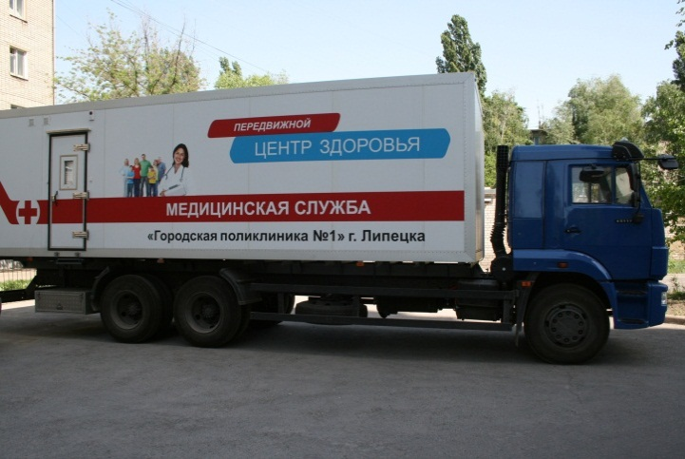
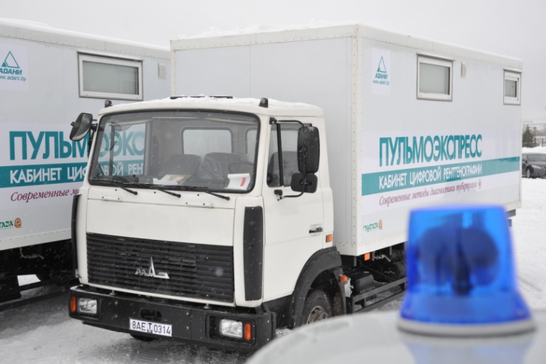
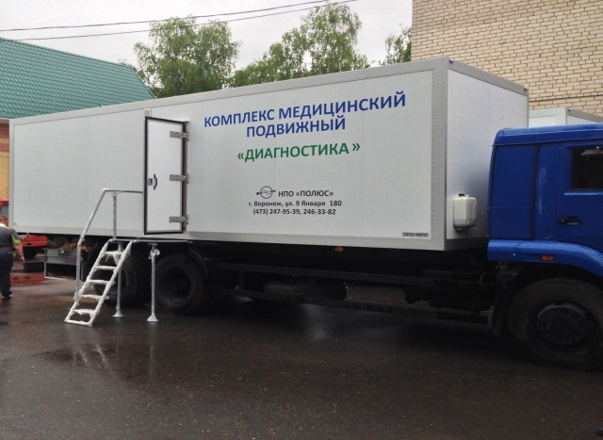
Мобильные медицинские комплексы в рамках проведения профилактических мероприятий
Лечебно-диагностические
Рентгенодиагностические
В зависимости от назначения мобильные медицинские комплексы оснащены: - рентгенодиагностическим оборудованием: флюорографами, маммографами, рентгеновскими аппаратами;
- рабочими местами для врачей-специалистов (терапевта, хирурга, гинеколога, проктолога, уролога, офтальмолога, ЛОР – врача) с соответствующим профилю оказания медицинской помощи оснащением медицинским оборудованием и лабораторией.
В 2014 году
47 субъектов Российской Федерации
1 375 мобильных бригад
активно привлекаются к проведению профилактических мероприятий

Slide 18
Спасибо за внимание!

